Slide 1
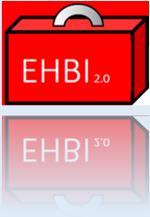
Eerste Hulp Bij Instructie
Met een focus op voorkomen en verbeteren
Masterclass OPP
14 januari 2025
Cécile & Wied Ruijssenaars

Slide 2
Cécile Ruijssenaars-Elshoff
Kleuterleidster
Leraar basisonderwijs
Remedial teacher
Psychologisch assistent
Orthopedagoog (SBO)
Orthopedagoog (SO)
Eigen praktijk (OCR)
Orthopedagoog Generalist
Co-auteur Geregeld! en Berekend!
Wied Ruijssenaars
UHD Nijmegen (RU)
Orthopedagoog (LOM)
Orthopedagoog Mytyl/Tyltyl
HGL Leuven
HGL Leiden & Directeur Pedologisch Instituut
HGL Groningen
GZ-Psycholoog
...

Slide 3
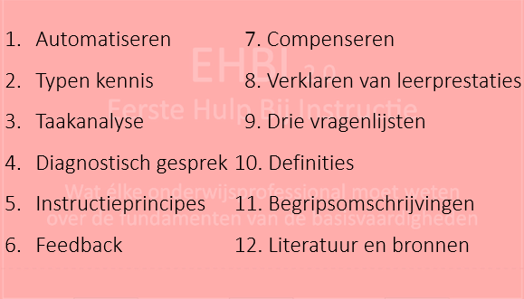

Slide 4
Het doel is om (steeds beter en multifocaal) te leren kijken
… vooral om (meer) problemen te voorkomen

Slide 5
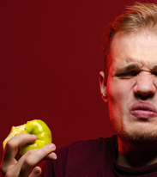
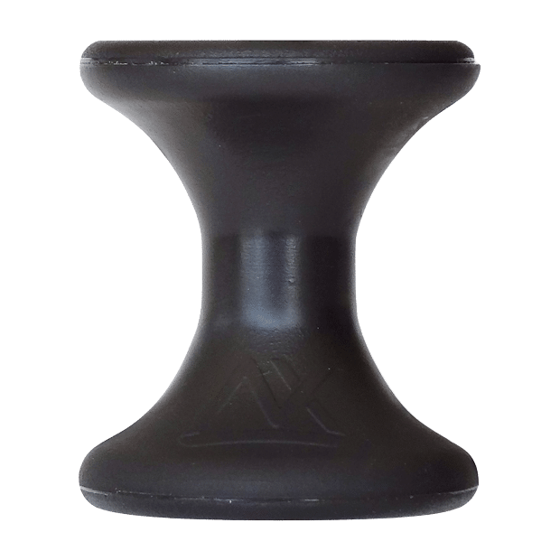
Opbouw
Algemene uitgangspunten
Visie EHBI
Relatie met OPP?

Slide 6
Algemene uitgangspunten
Visie EHBI
Relatie met OPP?

Slide 7
Algemene uitgangspunten (1 2 3)
In schoolsituaties gaat het altijd om ‘gedrag’-in-uitvoering (‘hoe’)
In welke taak/situatie?
We zullen het gedrag en de taak/situatie moeten analyseren:
wat zijn de kenmerken van het ‘gedrag’-in-taak/situatie?

Slide 8
Algemene uitgangspunten (1 2 3)
In schoolsituaties gaat het altijd om ‘gedrag’-in-uitvoering (‘hoe’)
In welke taak/situatie?)
We zullen het gedrag en de taak/situatie moeten analyseren:
wat zijn de kenmerken van het ‘gedrag’-in-taak-situatie?
Analyse van gedrag-in-taak/situatie

Slide 9
Algemene uitgangspunten (1 2 3)
Wat is de ‘kwaliteit’ van het gedrag-in-taak/situatie?
Welke verbeteringen in de kwaliteit zijn nodig (korte/lange termijn)?

Slide 10
Algemene uitgangspunten (1 2 3)
Wat is de ‘kwaliteit’ van het gedrag-in-taak/situatie?
Welke verbeteringen in de kwaliteit zijn nodig (korte/lange termijn)?
Kwaliteit van gedrag-in-taak/situatie

Slide 11
Algemene uitgangspunten (1 2 3)
Welke principes hebben we om verandering in gedrag-in-taak/situatie tot stand te brengen?
(zeker ook: isoleren, integreren, generaliseren, consolideren)

Slide 12
Algemene uitgangspunten (1 2 3)
Welke principes hebben we om verandering in gedrag-in-taak/situatie tot stand te brengen?
(zeker ook: isoleren, integreren, generaliseren, consolideren)
Principes voor aanpak

Slide 13
Algemene uitgangspunten
Visie EHBI
Gericht op de basisvaardigheden
Relatie met OPP?

Slide 14
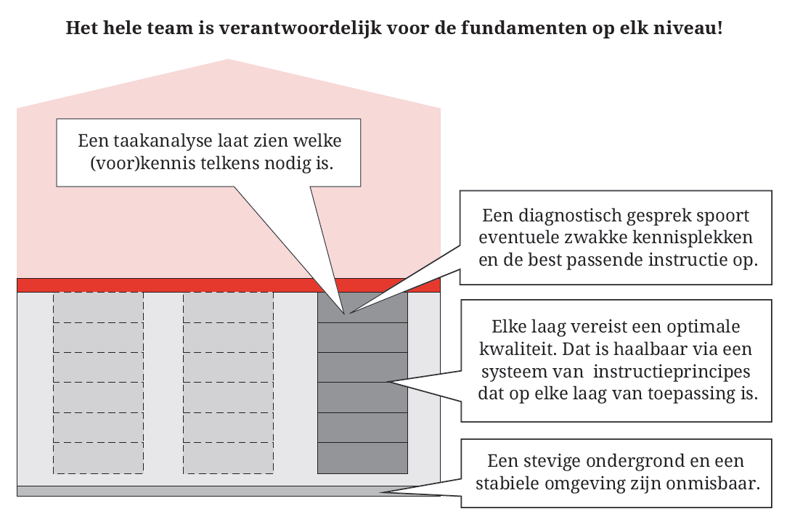
Het hele team is verantwoordelijk
voor de fundamenten van de drie basisvaardigheden op elk niveau
100% kwaliteit van kennis
Op elk niveau
Instructieprincipes
Erkenning
Veiligheid
Respect
Stevige didactische basis (bv. EDI) &
Stabiele omgeving

Slide 15
Het hele team is verantwoordelijk
voor de fundamenten van de drie basisvaardigheden op elk niveau
100% kwaliteit van kennis
Op elk niveau
Instructieprincipes
Een probleem is er nooit opeens, maar ontwikkelt zich.
Dus vanaf de eerste dag:
Stevige didactische basis (bv. EDI) &
Stabiele omgeving

Slide 16
Het hele team is verantwoordelijk
voor de fundamenten van de drie basisvaardigheden op elk niveau
100% kwaliteit van kennis
Op elk niveau
Instructieprincipes
Demotivatie, te weinig inzet, ontwijken, verzet, faalangst, …
zijn gevolgen,
geen oorzaken!
Stevige didactische basis (bv. EDI) &
Stabiele omgeving

Slide 17
Het hele team is verantwoordelijk
voor de fundamenten van de drie basisvaardigheden op elk niveau
100% kwaliteit van kennis
op elk niveau
Instructieprincipes
Stevige didactische basis (bv. EDI) &
Stabiele omgeving

Slide 18
Het hele team is verantwoordelijk
voor de fundamenten van de drie basisvaardigheden op elk niveau
100% kwaliteit van kennis
op elk niveau
Instructieprincipes
Dus geen 80%
of ¾
of …
Stevige didactische basis (bv. EDI) &
Stabiele omgeving

Slide 19
Het hele team is verantwoordelijk
voor de fundamenten van de drie basisvaardigheden op elk niveau
100% kwaliteit van kennis
op elk niveau
Instructieprincipes
Compenserende middelen zijn er niet voor niets!
Fouten maken heeft geen zin.
Stevige didactische basis (bv. EDI) &
Stabiele omgeving

Slide 20
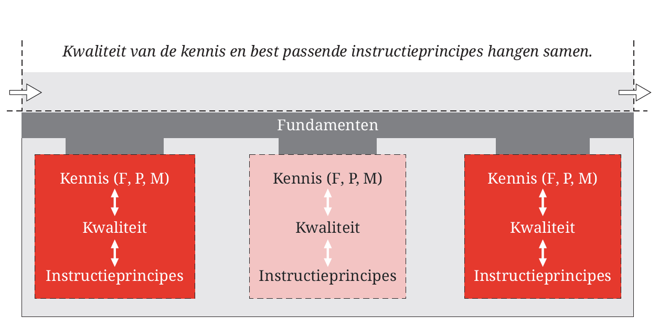
Kwaliteit van kennis en best passende instructieprincipes hangen samen

Slide 21
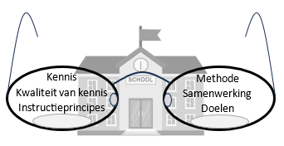
Drie vragen die je altijd moet kunnen beantwoorden

Slide 22
(voorwaarden voor de)
Als ik instructie wil geven in de basisvaardigheden (lezen, spellen, rekenen/wiskunde), dan stel ik mezelf altijd en telkens opnieuw drie vragen:
Om welke kennis gaat het bij deze leerinhoud, deze taak of dit probleem?
Wat is de kwaliteit van de beschikbare, vereiste (voor)kennis?
Hoe kan ik de kwaliteit van die kennis (via instructie) verbeteren?
EHBI 2.0 geeft de handvatten om deze cruciale vragen te beantwoorden.
Afgestemd op belemmerende/stimulerende factoren en met gebruik van compenserende middelen.

Slide 23
Kennis
Kwaliteit
Instructie
Methode
Samenwerking
Doelen

Slide 24
Voorbeeld
Kennis
Kwaliteit
Instructie
Methode
Samenwerking
Doelen

Slide 25
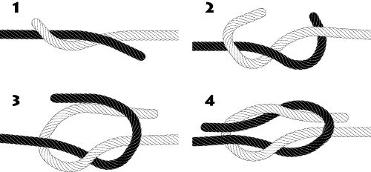
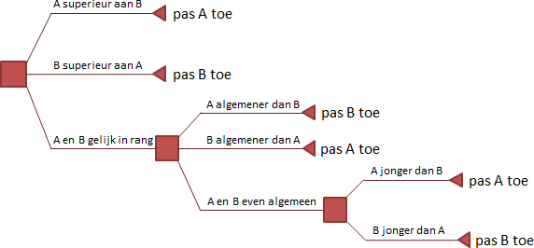
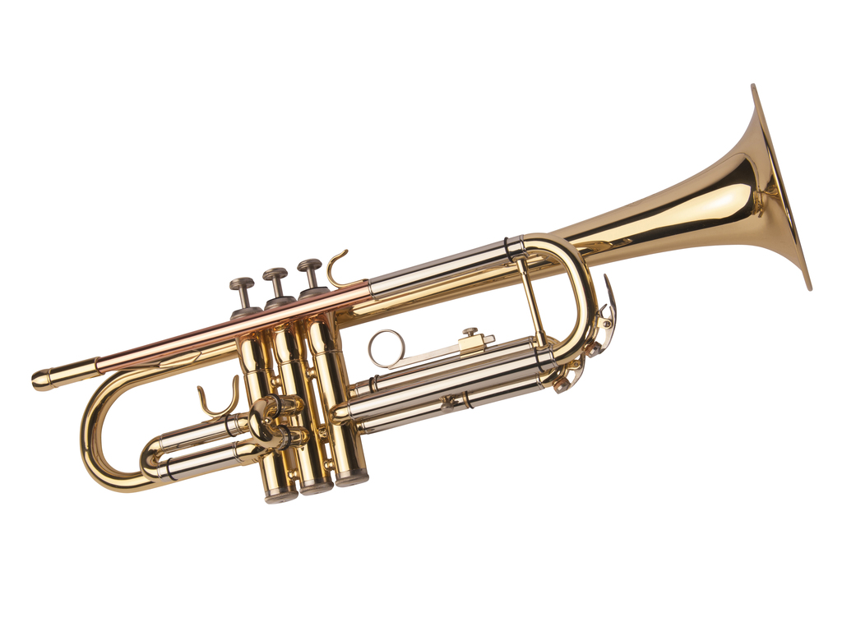
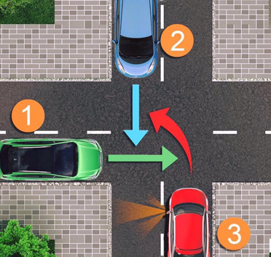
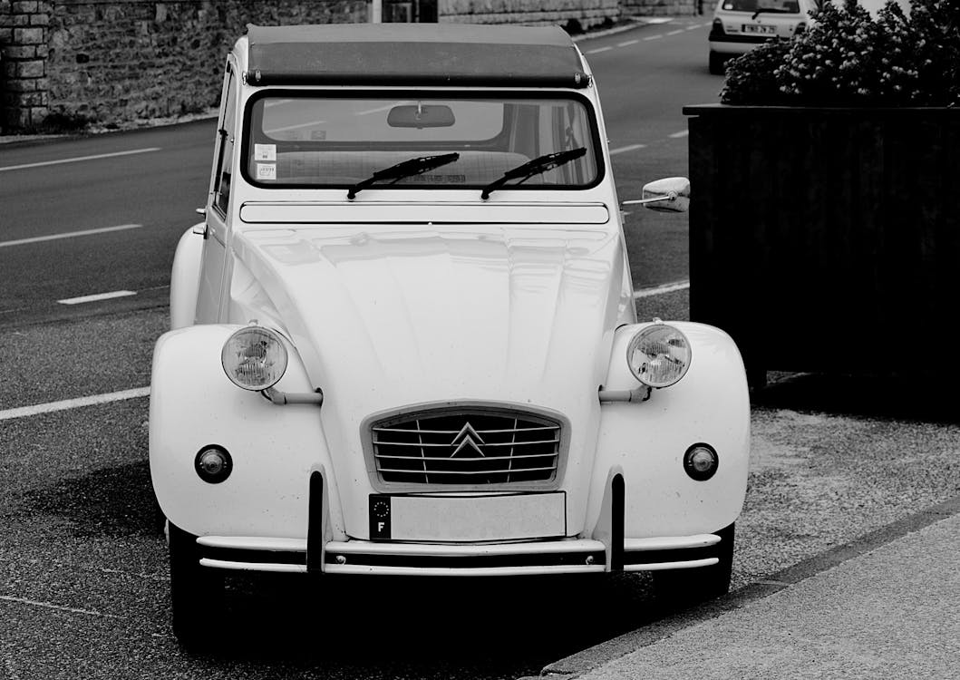
Feiten (F)
Procedures (P)
Metacognitie (M)

Slide 26
Feiten (F)
Procedures (P)
Metacognitie (M)
eu
1..2..3..
Waarom?
7+5=7+3+2
ieuw
1x6= 6
2x6=12
3x6=18
4x6= ...
43+18=43+10+..
Wanneer?
7
296
Klopt het?
zzzzzeeeeefffff
b
=
/bak/ /b/…/a/…/k/
Kan ik het?
_{+ + = …}

Slide 27
In schoolsituaties gaat het altijd om ‘gedrag’-in-uitvoering (‘hoe’)
In welke taak/situatie?)
We zullen het gedrag en de taak/situatie moeten analyseren:
wat zijn de kenmerken van het ‘gedrag’?
Analyse van kennis-in-taak/situatie*
* Inclusief diagnostisch gesprek

Slide 28
In schoolsituaties gaat het altijd om ‘gedrag’-in-uitvoering (‘hoe’)
In welke taak/situatie?)
We zullen het gedrag en de taak/situatie moeten analyseren:
wat zijn de kenmerken van het ‘gedrag’?
Taakanalyse

Slide 29
In een taakanalyse ga je na welke kennis nodig is om een taak met succes uit te voeren
Metacognitie (M)
Feiten (F)
Procedures (P)

Slide 30
Als voorbeeld de taak: 36 + 27 = ..
- foutloos kunnen lezen van tweecijfergetallen - kennen van de telrij van 10 - weten dat 7 is 4 en 3 - uitkomsten van ‘plus’ <20 - evt. direct weten: 36+20=56 - | - kunnen toepassen van de telrij van 10 (30+10+10) - rijgend kunnen toepassen van de telrij van 10 (36+20) - de splitsing van 7 kunnen toepassen - | - weten welke aanpak het beste past bij dit type som (wel/niet rijgend) - weten hoe is te controleren of een oplossing goed is - weten of je het kunt -
Feiten (F)
Procedures (P)
Metacognitie (M)

Slide 31
Zonder kennis van feiten lopen procedures vast!
36 + 27 = ..
- foutloos kunnen lezen van tweecijfergetallen - kennen van de telrij van 10 - weten dat 7 is 4 en 3 - uitkomsten van ‘plus’ <20 - evt. direct weten: 36+20=56 - | - kunnen toepassen van de telrij van 10 (30+10+10) - rijgend kunnen toepassen van de telrij van 10 (36+20) - de splitsing van 7 kunnen toepassen - | - weten welke aanpak het beste past bij dit type som (wel/niet rijgend) - weten hoe is te controleren of een oplossing goed is - weten of je het kunt -
Feiten (F)
Procedures (P)
Metacognitie (M)

Slide 32
Kennis
Kwaliteit
Instructie
Methode
Samenwerking
Doelen
100%

Slide 33
Kennis
Kwaliteit
Instructie
Methode
Samenwerking
Doelen

Slide 34
Instructieprincipes
Degene die instructie geeft, kan kiezen uit …
… effectief gebleken instructie-principes …
… waardoor de kwaliteit van de kennis toeneemt (= leren)

Slide 35
Effectieve instructieprincipes: verandering in kwaliteit op weg naar automatisering
Altijd: Bewust laten worden. Warming-up en voorkennis activeren!
I | Isoleren | ... van een specifieke leerinhoud | In dit deel breng je het leerproces op gang ... … en verbeter je de kwaliteit geleidelijk via gerichte feedback.
1 | Aandacht richten
2 | Voor-/nadoen
3 | Herhalen/oefenen |  | Het leerproces is op gang en de kwaliteit wordt geleidelijk verder verbeterd via gerichte feedback.
4 | Reduceren
5 | Leren herkennen
6 | Leren controleren
7 | Versnellen (evt.)
II | Integreren | … met wat eerder geleerd is | De kennis wordt uitgebreid naar andere taken en contexten.
III | Generaliseren | … naar nieuwe taken/contexten
IV | Consolideren | … in het vaste repertoire
Feiten – procedures – metacognitie

Slide 36
Effectieve instructieprincipes: verandering in kwaliteit op weg naar automatisering
Altijd: Bewust laten worden. Warming-up en voorkennis activeren!
I | Isoleren | ... van een specifieke leerinhoud | In dit deel breng je het leerproces op gang ... … en verbeter je de kwaliteit geleidelijk via gerichte feedback.
1 | Aandacht richten
2 | Voor-/nadoen
3 | Herhalen/oefenen |  | Het leerproces is op gang en de kwaliteit wordt geleidelijk verder verbeterd via gerichte feedback.
4 | Reduceren
5 | Leren herkennen
6 | Leren controleren
7 | Versnellen (evt.)
II | Integreren | … met wat eerder geleerd is | De kennis wordt uitgebreid naar andere taken en contexten.
III | Generaliseren | … naar nieuwe taken/contexten
IV | Consolideren | … in het vaste repertoire
Feiten – procedures – metacognitie
Kwaliteit

Slide 37
Effectieve instructieprincipes: verandering in kwaliteit op weg naar automatisering
Altijd: Bewust laten worden. Warming-up en voorkennis activeren!
I | Isoleren | ... van een specifieke leerinhoud | In dit deel breng je het leerproces op gang ... … en verbeter je de kwaliteit geleidelijk via gerichte feedback.
1 | Aandacht richten
2 | Voor-/nadoen
3 | Herhalen/oefenen |  | Het leerproces is op gang en de kwaliteit wordt geleidelijk verder verbeterd via gerichte feedback.
4 | Reduceren
5 | Leren herkennen
6 | Leren controleren
7 | Versnellen (evt.)
II | Integreren | … met wat eerder geleerd is | De kennis wordt uitgebreid naar andere taken en contexten.
III | Generaliseren | … naar nieuwe taken/contexten
IV | Consolideren | … in het vaste repertoire
Feiten – procedures – metacognitie
Doelen!

Slide 38
Algemene uitgangspunten
Visie EHBI
Relatie met OPP?

Slide 39
Gedrag
Kwaliteit
Aanpak
Methodiek
Samenwerking
Doelen

Slide 40
We zagen eerder al
In schoolsituaties gaat het altijd om ‘gedrag’-in-uitvoering (‘hoe’)
In welke taak/situatie?)
We zullen het gedrag en de taak/situatie moeten analyseren:
wat zijn de kenmerken van het ‘gedrag’-in-taak/situatie?

Slide 41
We zagen eerder al
In schoolsituaties gaat het altijd om ‘gedrag’-in-uitvoering (‘hoe’)
In welke taak/situatie?)
We zullen het gedrag en de taak/situatie moeten analyseren:
wat zijn de kenmerken van het ‘gedrag’-in-taak/situatie?
Analyse van gedrag-in-taak/situatie*
* Inclusief diagnostisch gesprek

Slide 42
Effectieve aanpak: verandering in kwaliteit (→ doelen!)
Altijd: Bewust laten worden.
I | Isoleren | ... van specifiek gedrag/situatie | In dit deel breng je het proces op gang ... … en verbeter je de kwaliteit geleidelijk via gerichte feedback.
1 | Aandacht richten
2 | Voor-/nadoen
3 | Herhalen/oefenen |  | Het leerproces is op gang en de kwaliteit wordt geleidelijk verder verbeterd via gerichte feedback.
4 | Reduceren
5 | Leren herkennen
6 | Leren controleren
7 | Versnellen (evt.)
II | Integreren | … met wat eerder geleerd is | De kennis wordt uitgebreid naar andere taken en contexten.
III | Generaliseren | … naar nieuwe taken/contexten
IV | Consolideren | … in het vaste repertoire

Slide 43
Effectieve aanpak: verandering in kwaliteit (→ doelen!)
Altijd: Bewust laten worden.
I | Isoleren | ... van specifiek gedrag/situatie | In dit deel breng je het proces op gang ... … en verbeter je de kwaliteit geleidelijk via gerichte feedback.
1 | Aandacht richten
2 | Voor-/nadoen
3 | Herhalen/oefenen |  | Het leerproces is op gang en de kwaliteit wordt geleidelijk verder verbeterd via gerichte feedback.
4 | Reduceren
5 | Leren herkennen
6 | Leren controleren
7 | Versnellen (evt.)
II | Integreren | … met wat eerder geleerd is | De kennis wordt uitgebreid naar andere taken en contexten.
III | Generaliseren | … naar nieuwe taken/contexten
IV | Consolideren | … in het vaste repertoire
Kwaliteit

Slide 44
Effectieve aanpak: verandering in kwaliteit (→ doelen!)
Altijd: Bewust laten worden.
I | Isoleren | ... van specifiek gedrag/situatie | In dit deel breng je het proces op gang ... … en verbeter je de kwaliteit geleidelijk via gerichte feedback.
1 | Aandacht richten
2 | Voor-/nadoen
3 | Herhalen/oefenen |  | Het leerproces is op gang en de kwaliteit wordt geleidelijk verder verbeterd via gerichte feedback.
4 | Reduceren
5 | Leren herkennen
6 | Leren controleren
7 | Versnellen (evt.)
II | Integreren | … met wat eerder geleerd is | De kennis wordt uitgebreid naar andere taken en contexten.
III | Generaliseren | … naar nieuwe taken/contexten
IV | Consolideren | … in het vaste repertoire
Doelen!

Slide 45
Eerste Hulp Bij Instructie
?
EHBI 2.0
Wat élke onderwijsprofessional moet weten over de fundamenten van de basisvaardigheden
Cécile & Wied Ruijssenaars

Slide 46
Nu begint het pas!
Oefen jezelf dagelijks in het analyseren van leren/gedrag-in-uitvoering en het opbouwen van de best passende aanpak.
Cécile & Wied Ruijssenaars

